Slide 1

ESERCIZIO AIRPORT CALTABELLOTTA
Di Piazza – Sorce – Indelicato – Randazzo

Slide 2
ESERCITAZIONE 5
GUIDA 1. Introdurre nel file Vigilante.java il cambiamento dinamico di sonar e laser
GUIDA 2. Implementare la seguente comunicazione tra robot:
il robot Agent consegna il fiore al robot Fembot e invia un messaggio: "ti ho portato un fiore»;
Fembot risponde.
se Agent riceve la risposta torna ad eseguire le azioni del suo piano, altrimenti rimane fermo in attesa del messaggio.
GUIDA 3. Creazione di un oggetto grafico e cambiamento della missione estesa

Slide 3
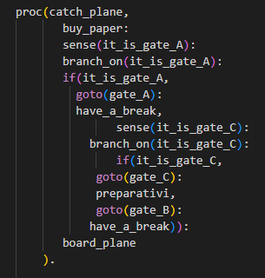
PIANO CATCH_PLANE
goto(gate_A)
have_a_break
board_plane
sense (it_is_gate_ A)
buy_paper
Y
goto(gate_B)
have_a_break
board_plane
it_is_gate_A
N
N
it_is_gate_C
sense (it_is_gate_ C)
Y
goto(gate_c)
preparativi
board_plane

Slide 4
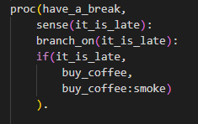
PIANO HAVE_A_BREAK
(SOTTOPIANO DEL PIANO CATCH_PLANE)
buy_coffee
sense (it_is_late)
Y
it_is_late
N
buy_coffee
smoke

Slide 5
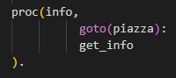
PIANO INFO
(SOTTOPIANO DEL PIANO CATCH_PLANE)
goto(piazza)
get_info

Slide 6
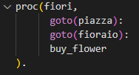
PIANO FIORI
(SOTTOPIANO DEL PIANO CATCH_PLANE)
goto(piazza)
goto(fioraio)
buy_flower

Slide 7
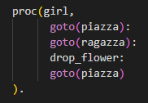
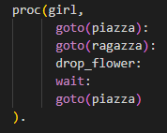
PIANO GIRL
(SOTTOPIANO DEL PIANO CATCH_PLANE)
Originale
Modificato
goto(piazza)
goto(ragazza)
drop_flower
goto(piazza)
goto(piazza)
goto(ragazza)
drop_flower
wait
goto(piazza)

Slide 8
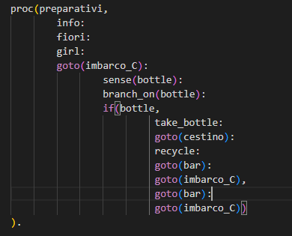
PIANO PREPARATIVI
(SOTTOPIANO DEL PIANO CATCH_PLANE)
take_bottle
goto(cestino)
recycle
goto(bar)
goto(imbarco_C)
info
fiori
girl
goto(imbarco_C)
sense(bottle)
Y
bottle
N
goto(bar)
goto(imbarco_C)

Slide 9
GUIDA 1
Introdurre nel file Vigilante.java il cambiamento dinamico di sonar e laser

Slide 10
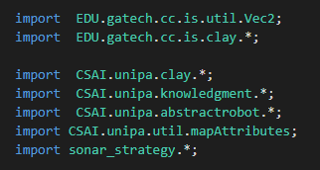
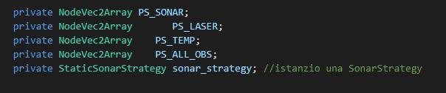
Per la modifica dei sonar, inizialmente, abbiamo importato il package sonar_strategy e abbiamo istanziato un oggetto di tipo StaticSonarStrategy

Slide 11
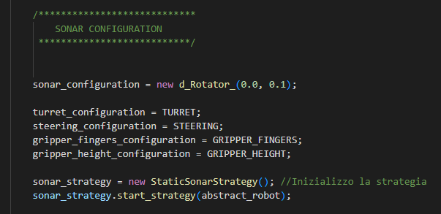
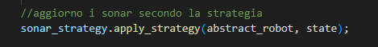
È stato inizializzato l’oggetto sonar_strategy e abbiamo richiamato il metodo start_strategy(). Inoltre, sono stati aggiornati i sonar utilizzando il metodo apply_strategy().

Slide 12
GUIDA 2
Implementare la seguente comunicazione tra robot:​
Il robot Agent consegna il fiore al robot Fembot e invia un messaggio;​
Fembot risponde;
Se Agent riceve la risposta torna ad eseguire le azioni del suo piano, altrimenti rimane fermo in attesa del messaggio.

Slide 13
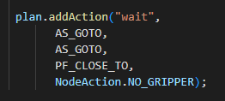
PIANO GIRL(SOTTOPIANO DEL PIANO CATCH_PLANE)
Abbiamo aggiunto una nuova azione al piano.
Originale
Modificato
goto(piazza)
goto(ragazza)
drop_flower
goto(piazza)
goto(piazza)
goto(ragazza)
drop_flower
wait
goto(piazza)

Slide 14
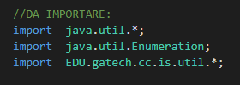
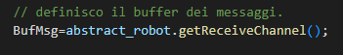
Modifiche apportate al file Agent.java
1
2
3
All'interno del metodo configure():

Slide 15
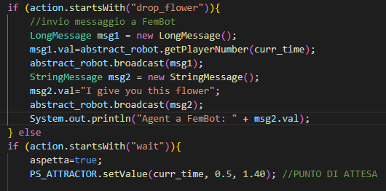
4
Contestualmente all'esecuzione dell'azione "drop flower", il robot Agent invia un messaggio al robot Fembot.
Successivamente viene eseguita l'azione "wait" e la variabile booleana aspetta viene settata a true.

Slide 16
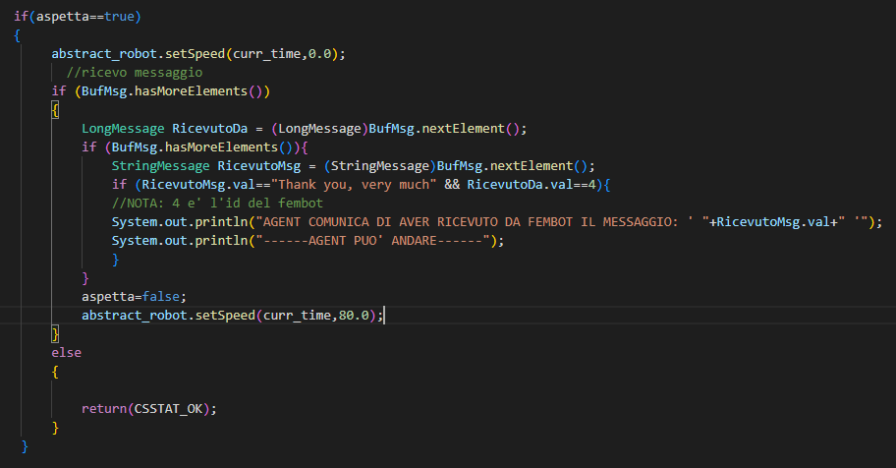
5
La variabile booleana aspetta rimarrà true fino a quando il robot Agent non avrà ricevuto il messaggio dal robot Fembot. In tale situazione il robot avrà velocità 0, rimanendo di fatto fermo. Ciò comporta anche la momentanea sospensione dell'esecuzione del suo piano.
Quindi , attraverso l'invio del messaggio, Fembot è responsabile della ripartenza del robot Agent nel suo piano (aspetta=false).

Slide 17
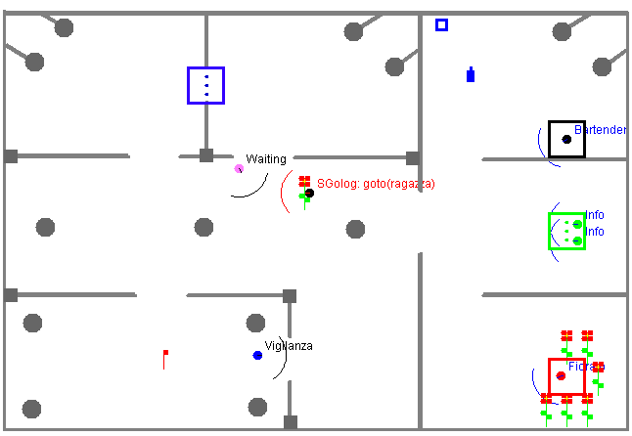
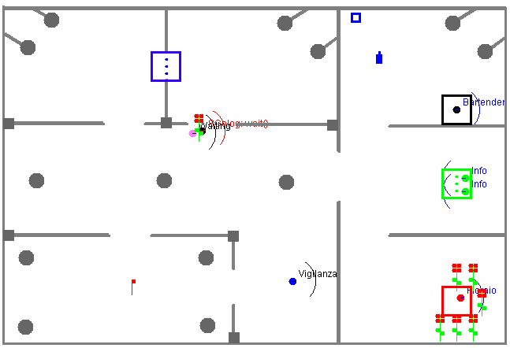
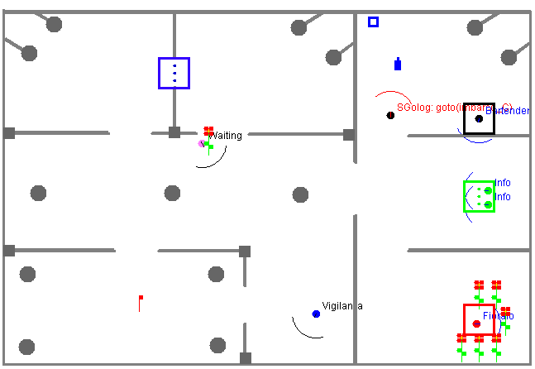
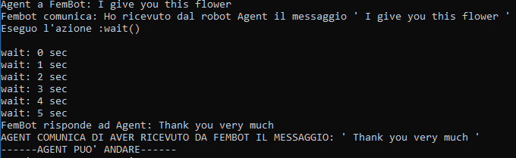
Agent consegna il fiore a FemBot
Agent rimane in attesa del messaggio
1
2
Agent riceve il messaggio da FemBot e prosegue verso l’imbarco C
Messaggi visualizzati nel prompt:
3

Slide 18
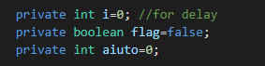
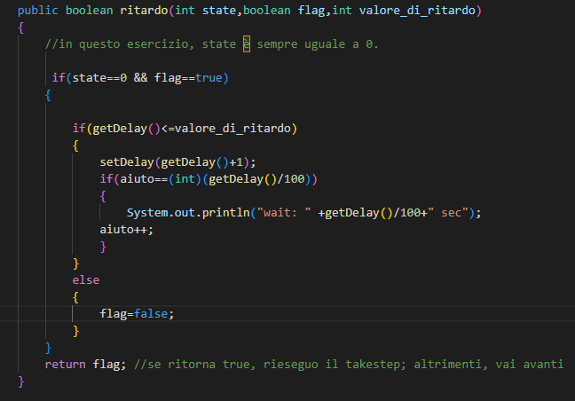
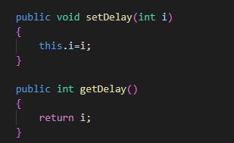
Modifiche apportate al file FemBot.java
Per verificare che effettivamente il robot Agent attende la risposta di Fembot, abbiamo aggiunto un ritardo nell'invio di tale risposta.
1
3
Abbiamo dichiarato un flag di tipo booleano.
2
Abbiamo creato due metodi.
Abbiamo implementato il metodo ritardo.

Slide 19
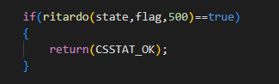
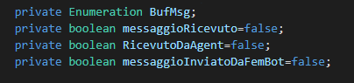
4
Abbiamo passato un valore arbitrario al metodo ritardo().
Ad esempio, se passiamo il valore "500" al metodo ritardo, il robot Fembot, invia il messaggio 5 secondi dopo aver ricevuto il fiore da Agent.
5
Per la comunicazione tra robot abbiamo dichiarato le seguenti variabili:

Slide 20
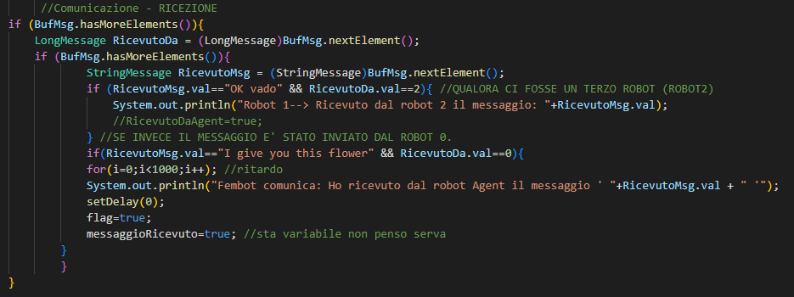
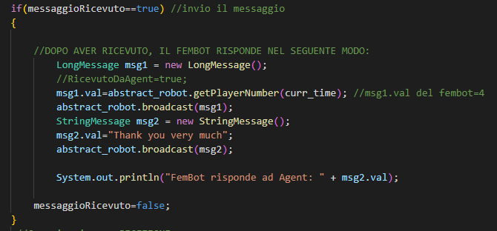
6
Fembot riceve il messaggio da Agent alla consegna del fiore.
7
Dopo aver ricevuto il messaggio da Agent, Fembot invia la risposta.

Slide 21
GUIDA 3
Creazione di un oggetto grafico e cambiamento della missione estesa

Slide 22
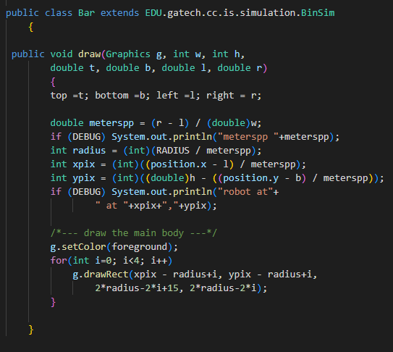
Per la creazione dell'oggetto Bar abbiamo creato una classe Bar.java che estende la classe BinSim, effettuando l’override del metodo draw(), in modo tale da disegnare un rettangolo per simulare l’area bar.
​

Slide 23
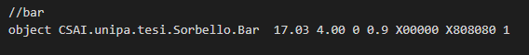
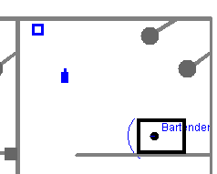
Successivamente, abbiamo modificato il file AirportC_acqua.dsc per il posizionamento del bar e il file airport.pl per l’introduzione dell’azione goto(bar).
File airport.pl
File AirportC_acqua.dsc
Infine, abbiamo creato la classe Bartender per inserire il barista nell’area bar.

Slide 24
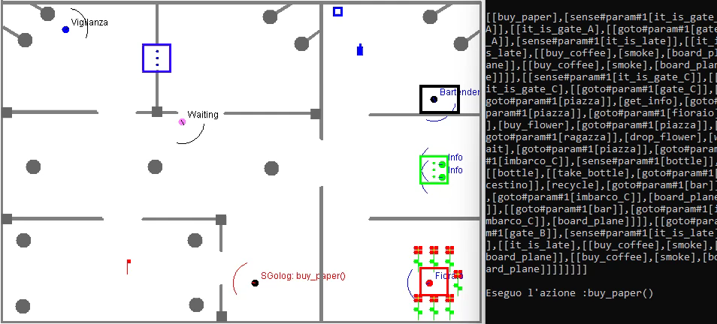
VIDEO ILLUSTRATIVO

